Slide 1


Slide 2
언로킹 안드로이드 Unlocking Android
Chapter 4. 인텐트와 서비스 – part2
Kook, Joongjin (tipsiness@gmail.com)
http://cafe.naver.com/linuxdevdrv
Freelec
2010.02. 25

Slide 3
제 4 장 인텐트와 서비스
4-1 인텐트 클래스들 활용하기
4-2 브로드캐스트 리시버를 사용한 리스닝(수신 대기)
4-3 서비스 만들기
4-4 IPC 실행
4-5 요약

Slide 4
서비스 만들기
서비스(Service)
장시간 동안 백그라운드(background)에서 수행이 필요한 프로세스를 위해 제공
WeatherAlertService
사용자의 현재 위치 또는 사용자가 설정한 지역에서 악천후 등의 기상 정보를 제공하기 위한 서비스
노티피케이션(Notification)을 통해 수행중인 애플리케이션에 관계없이 화면에 알림 기능 제공

Slide 5
서비스의 목적
백그라운드 작업
사용자 인터페이스(UI)를 갖지 않는 프로세스
음악 파일의 재생 또는 파일의 다운로드와 같은 시간 지속적인 작업의 처리
IPC(Inter-Process Communication)
원격접속이 가능한 오브젝트를 생성하고 서비스를 통해 요청된 사항 처리
프로세스 간 협업을 위해 사용

Slide 6
서비스의 실행
서비스는 startService() 또는 bindService()를 통해 실행되며, 일단 개시되면 완전히 중단될 때까지 실행을 지속
startService
단발성 서비스의 실행
콜백(callback)을 갖지 않음
bindService
지속적 서비스의 실행
서비스와 지속적인 상호 작용이 요구되는 경우 사용

Slide 7
서비스 생성
WeatherAlertService는 장치가 부팅될 때 브로드캐스트 리시버를 통해 시작

Slide 8
서비스 생성
WeatherAlertService는 장치가 부팅될 때 브로드캐스트 리시버를 통해 시작

Slide 11
IPC 실행
서로 다른 프로세스에 포함된 컴포넌트 간의 통신은 IPC를 통해 가능
AIDL: Android Interface Description Language
AIDL 문법을 사용하여 인터페이스를 기술할 수 있으며, 이는 aidl 툴의 입력 파일로 사용됨
aidl은 자바 인터페이스와 내부 스텁(stub) 클래스를 순서대로 생성할 수 있도록 하여 원격 접속 가능한 오브젝트를 만드는 데 사용

Slide 12
AIDL에서 사용 가능한 데이터 타입
TYPE | 설명 | Import 필요여부
Java primitives | boolean, byte, short, int, float, double, long, char | No
String | java.lang.String | No
CharSequence | java.lang.CharSequence | No
List | 반드시 IDL에서 허용한 타입들만 사용. ArrayList로 구현 | No
Map | 반드시 IDL에서 허용한 타입들만 사용. HashMap형태로 구현 | No
Other AIDL interfaces | 기타 AIDL 인터페이스 타입으로 만들어진 모든 것 | Yes
Parcelable objects | 안드로이드 Parcelable 인터페이스를 구현한 오브젝트들(섹션 4.4.3에서 다룰예정이다) | Yes

Slide 13
스텁(stub)
바인더(binder)를 확장하고 다른 외부 클래스 인터페이스 구현
원격접속 가능한 오브젝트의 로컬(local) 부분
인터페이스 타입의 원격(remote) 정보를 리턴해주는 asInterface(IBinder binder) 포함, 호출자는 이 메서드를 통해 원격 오브젝트의 핸들러를 갖거나 원격 메서드 호출 가능
프록시(proxy)
asInterface 메서드의 호출에 대응하는 클래스

Slide 14
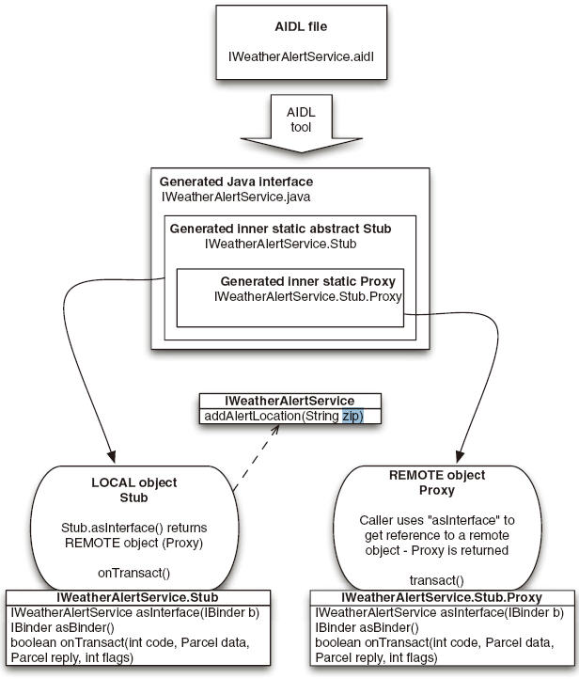

Slide 15
퍼블리싱(publishing)
원격 인터페이스의 노출
퍼블리싱을 위해서는 Service를 상속받고 onBind() 메서드를 통해 IBinder를 리턴하는 클래스 생성
stub 클래스는 원격접속이 가능한 인터페이스를 확장하여 구현된 내용을 리턴
원격 인터페이스의 노출을 통해 다른 프로세스에서 서비스에 대한 바인딩을 가능하게 함

Slide 16
예제 4.8 퍼블리싱

Slide 17
서비스 바인딩
액티비티에 의해 bindService가 호출되면 ServiceConnection 오브젝트는 여러 콜백들을 서비스로부터 액티비티에 반환
콜백은 onServiceConnected(ComponentName ClassName, IBinder binder) 메서드 형태로 발생
플랫폼에서는 IBinder 타입의 onBind 결과를 onServiceConnected 메서드로 넘겨서 호출자로 하여금 사용을 가능하게 함

Slide 18
예제 4.9 서비스 바인딩

Slide 19
예제 4.9 서비스 바인딩 (계속)

Slide 20
예제 4.9 서비스 바인딩 (계속)

Slide 21
서비스 바인딩 절차
[INTERFACE_NAME].aidl 의 형태로 인터페이스 정의
.aidl 파일에 필요한 자바 인터페이스 생성 (이클립스에서는 자동으로 생성됨)
생성한 [INTERFACE_NAME].stub 클래스를 확장하여 인터페이스 메서드 구현
onBind() 메서드를 사용하여 클라이언트에 인터페이스 노출
ServiceConnection으로 서비스를 바인딩하여 원격접속 가능한 오브젝트의 핸들을 얻고 사용

Slide 22
startService vs. bindService

Slide 23
바인더(binder)와 파서러블(parcelable)
IPC를 가능하게 하는 IBinder와 Binder의 핵심은 IBinder.transact와 Binder.onTransact 메서드
AIDL을 사용하여 정의한 메서드는 트랜잭션 처리를 통해 동기적으로 처리
AIDL로 정의한 인터페이스 메서드들을 통해서 보내고 받는 모든 오브젝트들은 트랜잭트(transact) 사용
전달되는 오브젝트들은 바인더 트랜잭트 메서드에서 로컬/원격 프로세스의 경계를 넘어 데이터를 보내기 위해 반드시 파서러블(Parcelable) 형태로 처리되어야 함
AIDL이 지원하는 타입 이외의 데이터 처리를 위해서는 파서러블 구현이 요구됨

